Slide 1

PHÒNG GIÁO DỤC VÀ ĐÀO TẠO TUY PHƯỚC
TRƯỜNG TH SỐ I PHƯỚC HIỆP
MÔN: TIẾNG VIỆT -LỚP 3
BÀI 9: ĐI HỌC VUI SAO ( T1)
GIÁO VIÊN THỰC HIỆN:TRẦN THỊ MINH THỦY

Slide 2
Thứ bảy, ngày 30 tháng 9 năm 2023
Tiếng Việt
Mở đầu
Lớp trưởng điều khiển để ôn bài cũ
Đọc đoạn 1 bài “Tạm biệt mùa hè” và trả lời câu hỏi 1 trong SGK.
Câu 1: Vì sao đêm trước ngày khai giảng, Diệu nằm mãi mà không ngủ được?

Slide 3
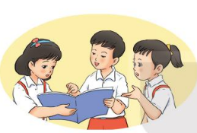
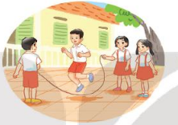
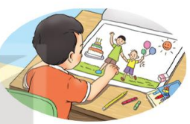
Thứ bảy, ngày 30 tháng 9 năm 2023
Tiếng Việt
Quan sát tranh
Em thường kể với người thân những chuyện gì về trường lớp của em?

Slide 4

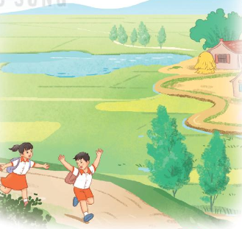
Thứ bảy, ngày 30 tháng 09 năm 2023
Tiếng Việt
BÀI 9: ĐI HỌC VUI SAO ( Tiết 1)

Slide 5


Đọc mẫu
Đi học vui sao
Sáng nay em đi học
Bình minh nắng xôn xao
Trong lành làn gió mát
Mơn man đôi má đào.
Lật từng trang sách mới
Chao ôi là thơm tho
Này đây là nương lúa
Dập dờn những cánh cò.
Bao nhiêu chuyện cổ tích
Cũng có trong sách hay
Cô dạy múa, dạy hát
Làm đồ chơi khéo tay.
Giờ ra chơi cùng bạn
Em náo nức nô đùa
Khi mệt lại túm tụm
Cùng vẽ tranh say sưa.
Tan học em ùa chạy
Đồng quê lúa chín vàng
Nhịp chân theo nhịp hát
Lòng em vui xốn xang.
(Phạm Anh Xuân)
Một học sinh đọc toàn bài ( lớp đọc thầm phát hiện từ khó)

Slide 6
Thứ bảy, ngày 30 tháng 09 năm 2023
Tiếng Việt
BÀI 9: ĐI HỌC VUI SAO
(PHẠM ANH XUÂN)
Luyện đọc Tìm hiểu bài
HS phát hiện từ khó GV ghi từ khó GV ghi bảng – HS đọc
Tìm từ khó hiểu – Giải nghĩa từ

Slide 7
Luyện đọc ngắt nhịp:
Đi học vui sao
Sáng nay em đi học
Bình minh nắng xôn xao
Trong lành làn gió mát
Mơn man đôi má đào.
Bao nhiêu chuyện cổ tích
Cũng có trong sách hay
Cô dạy múa, dạy hát
Làm đồ chơi khéo tay.

Slide 8
Bài này có mấy khổ thơ?
Đi học vui sao
1
Sáng nay em đi học
Bình minh nắng xôn xao
Trong lành làn gió mát
Mơn man đôi má đào.
Lật từng trang sách mới
Chao ôi là thơm tho
Này đây là nương lúa
Dập dờn những cánh cò.
Bao nhiêu chuyện cổ tích
Cũng có trong sách hay
Cô dạy múa, dạy hát
Làm đồ chơi khéo tay.
Giờ ra chơi cùng bạn
Em náo nức nô đùa
Khi mệt lại túm tụm
Cùng vẽ tranh say sưa.
Tan học em ùa chạy
Đồng quê lúa chín vàng
Nhịp chân theo nhịp hát
Lòng em vui xốn xang.
(Phạm Anh Xuân)
4
2
5
3

Slide 9
5 HS đọc nối tiếp 5 khổ thơ
Đi học vui sao
1
Sáng nay em đi học
Bình minh nắng xôn xao
Trong lành làn gió mát
Mơn man đôi má đào.
Lật từng trang sách mới
Chao ôi là thơm tho
Này đây là nương lúa
Dập dờn những cánh cò.
Bao nhiêu chuyện cổ tích
Cũng có trong sách hay
Cô dạy múa, dạy hát
Làm đồ chơi khéo tay.
Giờ ra chơi cùng bạn
Em náo nức nô đùa
Khi mệt lại túm tụm
Cùng vẽ tranh say sưa.
Tan học em ùa chạy
Đồng quê lúa chín vàng
Nhịp chân theo nhịp hát
Lòng em vui xốn xang.
(Phạm Anh Xuân)
4
2
5
3

Slide 10




Luyện đọc nhóm
Yêu cầu:
-Nhóm trưởng phân công thành viên đọc tiếp nối đoạn trong nhóm.
- Tất cả các thành viên đọc tiếp nối đoạn trong nhóm và sửa lỗi cho nhau.
Thi đọc giữa các nhóm

Slide 11
Đọc toàn bài
Đi học vui sao
Sáng nay em đi học
Bình minh nắng xôn xao
Trong lành làn gió mát
Mơn man đôi má đào.
Lật từng trang sách mới
Chao ôi là thơm tho
Này đây là nương lúa
Dập dờn những cánh cò.
Bao nhiêu chuyện cổ tích
Cũng có trong sách hay
Cô dạy múa, dạy hát
Làm đồ chơi khéo tay.
Giờ ra chơi cùng bạn
Em náo nức nô đùa
Khi mệt lại túm tụm
Cùng vẽ tranh say sưa.
Tan học em ùa chạy
Đồng quê lúa chín vàng
Nhịp chân theo nhịp hát
Lòng em vui xốn xang.
(Phạm Anh Xuân)

Slide 12


Vận dụng
Chơi trò chơi củng cố kiến thức

Slide 13

Thứ bảy, ngày 30 tháng 09 năm 2023
Chào tạm biệt các em.

